Slide 1
Foz de Iguaçu | Setembro | 2017

Slide 2
Estilos de Aprendizagem, Abordagens ao Estudo e Participação online na Rede Nacional EAD Senac
Edwin Giebelen
Orientador: Prof. Dr. António Quintas Mendes
Doutoramento em Educação
Especialidade em Educação a Distância e Elearning

Slide 3
Teorias centrais
As características humanas são únicas e distintas em cada ser humano e o modo como as pessoas aprendem não é necessariamente igual para todos;
Teoria dos estilos de aprendizagem (Alonso, Gallego e Honey (2002);
Diferenças individuais dos sujeitos nos processos de ensinar e aprender;
Diferentes formas de alunos assimilarem e processarem informações;
Diversas maneiras pelas quais os sujeitos se deparam e interpretam novas informações;
Processo pelo qual o individuo retém novas informações.

Slide 4
Teorias centrais
Abordagens aos estudos (Entwistle, 1998; Marton & Saljö, 1976);
conjuntos integrados de atividades de aprendizagem a serem realizadas por alunos a fim de atingir metas de aprendizagem, com uma nítida distinção entre estratégias cognitivas, metacognitivas e afetivas
Teoria da aprendizagem online , Comunidades de Investigação (Ally, 2004; Dron, 2014; Garrison e Anderson, 2003);
Comunidade de aprendizagem como um espaço utilizado para o compartilhamento de conhecimentos, possibilitando uma construção de novos conhecimentos aos integrantes a partir da relação entre eles
Participação online como uma parte intrínseca da aprendizagem (Hrastinski, 2009).
Processo de aprendizagem a partir de participar de e manter relações com os outros. Compreende fazer, comunicar, pensar, sentir e de pertencer.

Slide 5
Questões norteadoras
Quais os estilos de aprendizagem mais evidentes no corpo discente de cursos de Educação Profissional e Tecnológica?
As abordagens ao estudo influenciam com mais rigor a aprendizagem?
Qual a relação entre os estilos de aprendizagem e as abordagens ao estudo em ambientes de aprendizagem assíncronas?
As abordagens ao estudo podem servir como alternativa e/ou complementação aos estilos de aprendizagem?

Slide 6
Objetivos
GERAL: compreender as possíveis relações entre os estilos de aprendizagem, as abordagens ao estudo e a participação online em cursos de Educação Profissional e Tecnológica na modalidade eLearning.
ESPECÍFICOS:
Identificar os estilos de aprendizagem predominantes no corpo discente dos cursos;
Caracterizar as abordagens ao estudo do corpo discente;
Compreender os níveis de participação online nos fóruns de discussão, no sentido de identificar as possíveis relações entre características individuais de aprendizagem e graus de participação; e
Identificar possíveis atualizações das estratégias pedagógicas e comunicacionais dos cursos.

Slide 7
Pressupostos metodológicos
Investigação mista, com abordagem quali-quantitativa;
Estudo de caso, no paradigma de estudo de comunidades, que consistem na descrição e compreensão de uma determinada instituição e agrupamento (Aires, 2015; Stake, 1995; Yin, 2003);
Triangulação de fontes de dados, da teoria e metodológica (Flick, 2009);
Amostragem estatística, aleatória.

Slide 8
Participantes
Investigação mista, com abordagem quali-quantitativa;
Estudo de caso, no paradigma de estudo de comunidades, que consistem na descrição e compreensão de uma determinada instituição e agrupamento (Aires, 2015; Stake, 1995; Yin, 2003);
Triangulação de fontes de dados, da teoria e metodológica (Flick, 2009);
Amostragem estatística, aleatória.

Slide 9
Coleta de dados
A análise documental acerca da interface empírica da pesquisa (Diretrizes da Educação Profissional do Senac; Diretrizes da Rede Nacional de Educação a Distância e: Planos de cursos);
A aplicação de dois questionários; e
Análise de conteúdo das participações online de alunos no AVA.

Slide 10
Primeiro questionário
Questionário Honey-Alonso de Estilos de Aprendizagem ao corpo discente de cursos da Rede EAD, de maneira anônima e online :
Termo de consentimento livre e esclarecido;
E-mail para contato respondente;
Sexo/Faixa etária/Tempo longe dos estudos/Curso que estuda; e
80 questões.

Slide 11
Segundo questionário
A aplicação online (googledocs) da versão portuguesa do Approaches and Study Skills Inventory for Students (ASSIST), validada por Valadas, Gonçalves, & Faísca (2010);
Termo de consentimento livre e esclarecido; e
52 questões .

Slide 12
Acompanhamento participação online no AVA
Observação sistémica, não-participante;
Análise de conteúdo das comunicações assíncronas nos fóruns;
Quadro Gerbic (2005) de análise de conteúdo para Abordagens ao Estudo Profundo e Superficial
4 características de Abordagem Profunda (buscar significativos, relacionar ideias, aplicar lógica, motivação intrínseca);
5 características de Abordagem Superficial (reprodução de insumos, limitação às exigências do curso, foco em partes dissociados dos insumos pedagógicos, medo de falhar, motivação extrínseca).

Slide 13
Balanço coleta de dados
Dos 806 questionários enviados, 256 retornaram (32%), a maioria dos respondentes é oriundo do Curso de Pós-Graduação em Ensino Superior (42,2%), do sexo feminino (53,1%), na faixa etária de 31-40 anos (34,8%), com menos de 5 anos longe dos estudos (82,4%) ;
Destes 256 respondentes do primeiro questionário, 158 (61%) responderam o segundo questionário até este momento;
Participação preliminar: 19% da amostragem total de 806 questionários enviados.

Slide 14
Balanço coleta de dados

Slide 15
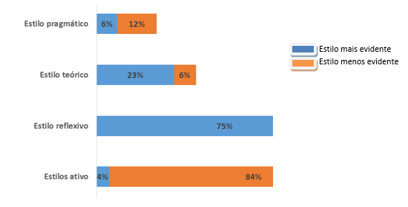
Questionário Honey-Alonso de Estilos de Aprendizagem
Curso Pós-Graduação

Slide 16
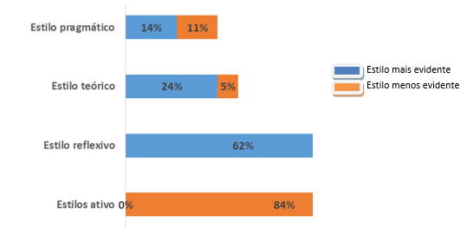
Questionário Honey-Alonso de Estilos de Aprendizagem
Curso Técnico de nível médio

Slide 17
EDWIN GIEBELEN
edwin.giebelen@senac.br
(021) 2136-5986 | 98474-4515

